Slide 1
Процессы, которые реализуются в рамках проекта «Бережливая поликлиника»:
Наименование
Лечебно-диагностический прием врача в поликлинике
1
Проведение диспансеризации определенных групп взрослого населения
2
Распределение входящих потоков пациентов, в т.ч. по неотложным состояниям
3
Подбор и доставка медицинских карт пациентов, получающих медицинскую помощь в амбулаторных условиях(ф-025у), в кабинеты врачей, ведение картотеки поликлиники
4
Внедрение системы 5S в кабинетах терапевтического отделения
5
Принятие гражданина на мед.обслу-живание в мед.организации/снятие гражданина с мед.обслуживания в медицинской организации
6

Slide 2
Процесс
«Лечебно-диагностический прием
врача в поликлинике»

Slide 3
Карта целевого состояния лечебно-диагностический прием врача в поликлинике
@
Картотека
Инфомат
@
@
Call центр
Узкие специалисты
Госуслуги
@
Прием пациентов увеличился до 6 часов
@
Участковый терапевт
Вход
Администратор-медицинский консультат
20%
Диспансеризация
Выход
80%
Другие лечебно-диагностические службы
Информационные стенды
Отделение профилактики
Кабинет неотложной помощи. Дежурный врач
Дежурный фельдшер для обслуживания на дому
12-15 мин
15-20 мин
7-10 мин
ВПП 35-45 мин
Снижение ВПП (130-175)☹35-45мин)=3,8-3,9раза
За счет разделения потоков исчезли очереди к врачу терапевту и произошло снижение.
Снижение до 30-35% общего количества пациентов

Slide 4
Таблица целевого состояния лечебно-диагностического приема в поликлинике
Показатели | Было | Стало | Результат
Запись пациентов через ЕГИС ЭЗ РТ, портал госуслуги, инфомат, телефон | 20% | 80% | Сокращение времени пребывания пациента в поликлинике на прием к врачу за счет разделения потоков, ведение эл.записи, увеличение кол-ва больных принятых врачом, улучшение качества мед.приема, удовлетворенность пациентов
Снижение времени ожидания пациента на прием к врачу | 100-130 мин | 12-15 мин
Сокращение времени ожидания консультации к профильным специалистам | 10-14 дней | 6-8 дней
Сокращение ВПП лечебно-диагностического приема пациента | 130-175 мин | 35-45 мин
Время приема врача терапевта пациентов | 4 часа | 6 часов
Проблемы | Мероприятия
1. Отсутствие записи на прием к врачу через инфомат, Call-центр, портал. Долгий дозвон 5-30 мин Сложный интерфейс инфомата | Установка инфоматов и программного обеспечения ЕГИС Организация записи через Госуслуги Популяризация электронной записи Создание Call-центра с IP-телефонией, ведение обзвона пациентов Разделены потоки пациентов, организован прием дежурного врача. Прием врачей увеличен на 2 часа, а прием на дому осуществляют фельдшера Организовано картохранилище Участковые терапевты принимают только плановых больных и осуществляют запись на вторичный прием.
2. 30-35% времени работы терапевта занимает прием внеплановых пациентов. Длительные очереди у терапевта Хранение амбулаторных карт в кабинете терапевта

Slide 5
Процесс
«Проведение диспансеризации определенных групп населения»

Slide 6
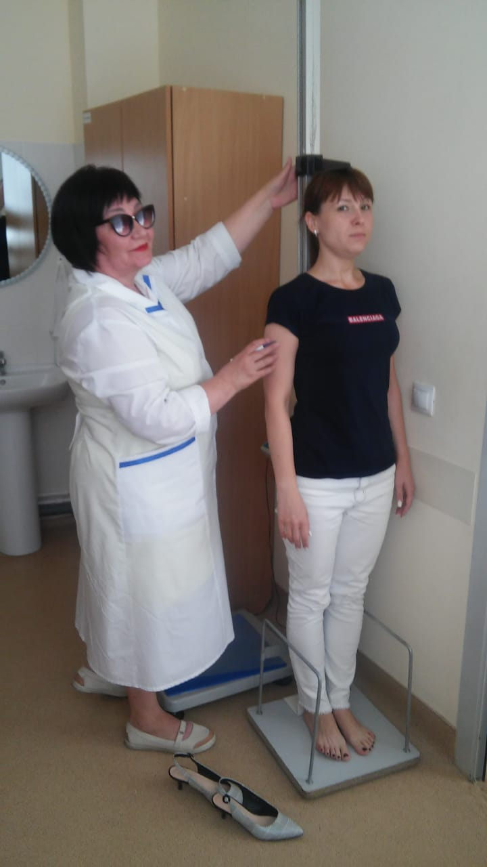
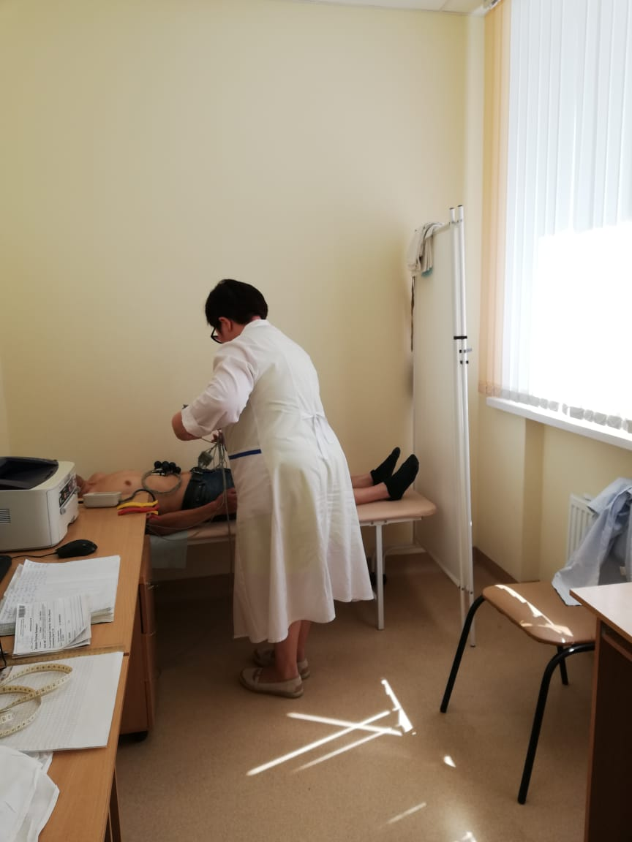

Slide 7
Таблица целевого состояния диспансеризации определенных групп взрослого населения I этап
Показатели | Было | Стало | Результат
ВПП внутри поликлиники | 349-440 минут | 97-123 минуты | Снижение в 3 раза
Колебание процесса ВПП в днях | 6-8 дней | 2-3 дня | Снижение в 2,6-3 раза
Колебание по количеству посещений | 4-7 раз | 2-3 раза | Снижение в 2,0-2,3 раза
Количество пересечений потоков | 7-9 пересечений | 3 пересечения | Снижение в 3 раза
Таблица целевого состояния диспансеризации определенных групп взрослого населения II этап
Показатели | Было | Стало | Результат
ВПП внутри поликлиники | 292-305 минут | 97-110 минуты | Снижение в 3 раза
Колебание процесса ВПП в днях | 4-8 дней | 2-3 дня | Снижение в 2,6-3 раза
Колебание по количеству посещений | 3-5 раз | 2-3 раза | Снижение в 1,6-2 раза
Количество пересечений потоков | 6-8 пересечений | нет | нет

Slide 8
Процесс
«Распределение входящих потоков пациентов, в том числе по неотложным состояниям»

Slide 9
I.Прием терапевта
Распределение потоков пациентов (УЗ-спец) 1а
Основные проблемы проекта и его решения
Проблемы | Решения | Результат
Нет разделения потоков на здоровых и больных в очередь вклиниваются пациенты и по неотложным показаниям | Потоки разделены на лечебный, неотложный и здоровый прием. Организован кабинет неотложной помощи. | Разгрузка терапевтов, снижение ВПП в поликлинике, повышение удовлетворенности пациентов
Большие очереди в регистратуре и на приеме врачей | Ведение электронной записи на приеме
Отсутствие понятной навигации | Разработка навигации и маршрутизации в поликлинике | Увеличение информированности пациентов
Грубое отношение персонала к пациентам
Постоянное отвлечение на телефонные звонки | Разгрузка администратора и снижение ВПП для пациента
Длительная запись
Сложно получить нужную информацию
Неотложные пациенты принимаются в общей очереди
Пациенты на диспансеризацию направляются через участкового врача
Медицинские карты хранятся в кабинете врача | Организовано отдельное картохранилище | Сокращение утери амбулаторных карт
Идущие на диспансерзацию пациенты не выделены в отдельный поток
Сложно дозвониться, длительность звонка от 5-30 мин | Организован Call-центр с многоканальной телеф.связью | Запись по эектр.системам к врачу достигла показ 75-80%
Сложно получить информацию, при этом 30% звонков совершалась в справочных целях
Отсутствие записи на прием через инфомат и госуслуги | Установлены 2 инфомата для записи на прием к врачу
Первичный прием пациента
Выписка льготных рецептов
Прививки. Диспансерное наблюдение хронических больных
Оформление посыльного листа на МСЭ
Направление на госпитализацию
Выписка из амбулаторных карт
Выписка больничного листа
Студенческая справка
Направление к узким специалистам
Направление на анализы и диагностические исследования
II.Кабинет неотложной помощи
Прием пациента по неотложным показаниям
Направление на экстренную госпитализацию
Выписка справки о смерти
Выдача больничных листов при острых состояниях
Оказание неотложной помощи
III.Отделение профилактики
Проведение диспансеризации определенных групп населения
Ведение и наблюдение, учет II группы здоровья
IV.Стойка администратора
(медицинского консультанта
Получение информации о работе медицинского учреждения
Выписка больничных листов (бумажный носитель)
Прикрепление пациента а МО
Регулирование потоков пациентов

Slide 10
Процесс
«Подбор и доставка медицинских карт пациентов, получающих медицинскую помощь в амбулаторных условиях (ф.025/у) в кабинеты врачей, ведение картотеки поликлиники»»

Slide 11
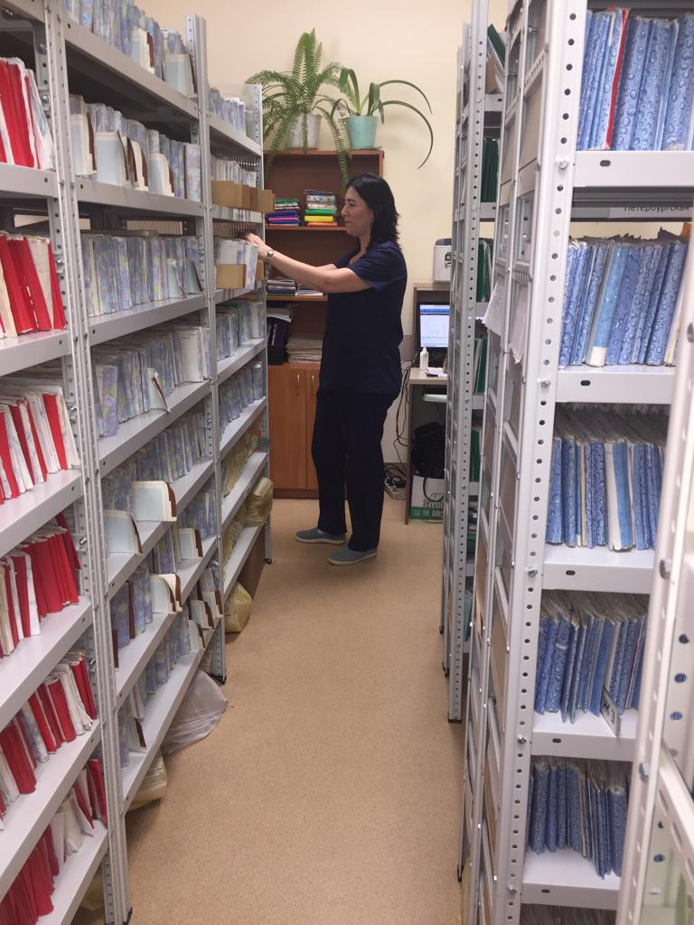
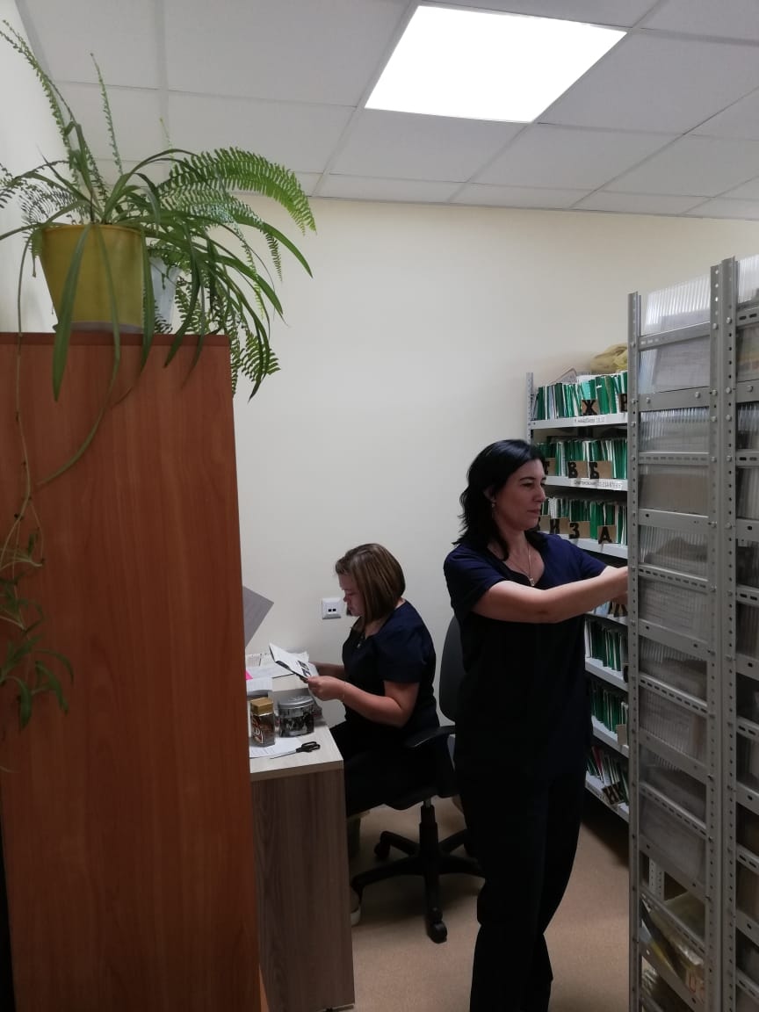
Организация картохранилища

Slide 12
Процесс
«Внедрение системы 5S в кабинетах терапевтического отделения»

Slide 13
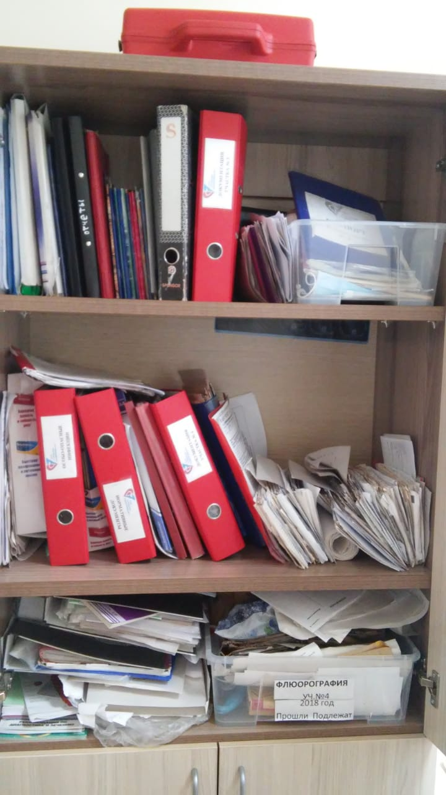
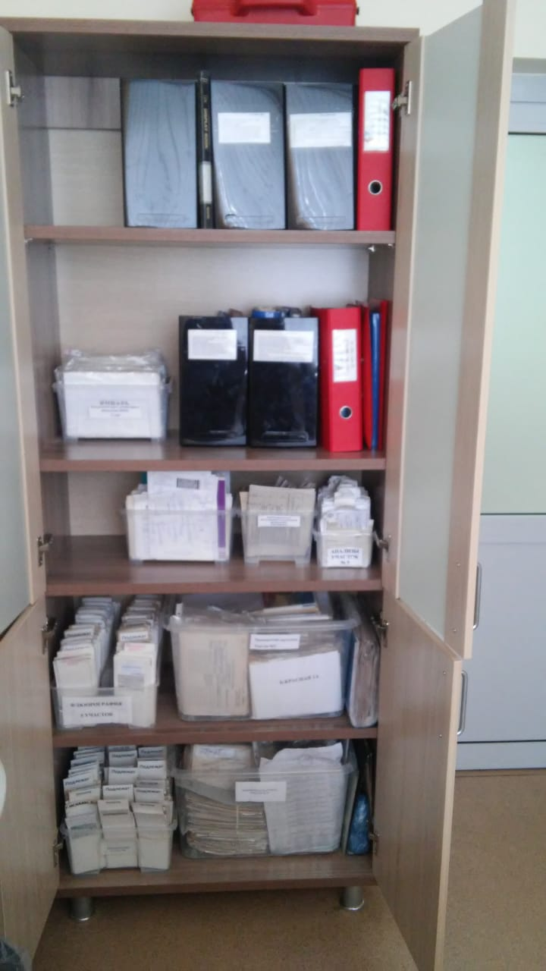
Было
Стало

Slide 14
Процесс
«Принятия гражданина на медицинское обслуживание в МО/снятие гражданина с медицинского обслуживания в МО»

Slide 15
Карта целевого состояния подпроцесса принятия гражданина на мед.обслуживание в МО/снятие гражданина с мед.обслуживания в МО
15-20 мин
НАЧМЕД 3 этаж
ЕГИС МЗ РТ
Картотека
Вход
@
Администратор-медицинский консультант
Участковый терапевт
Выход
10-15 мин
30-40 мин
5-7 мин
ВПП (10-15 мин)+(30-40 мин)+(5-7 мин)=45-62мин+(15-20мин)=60-80мин
Ожидание в очереди и подпись начмеда, завтер.отд. 15-20 мин.
Время прикрепления пациента к МО 60-82 мин
АС
Call центр
@
Картотека
@
@
@
Вход
Администратор-медицинский консультант
Участковый терапевт
Выход
5-7 мин
10-15 мин
6-8 мин
Время открепления пациента от МО 20-30 минут

Slide 16
Таблица целевого состояния Принятия гражданина на медицинское обслуживание в МО
Показатели | Было | Стало | Результат
Время пребывания в поликлинике при регистрации | 170-235 минут | 60-82 минуты | Снижение времени регистрации пациента в поликлинике в 2,8 раза
Время регистрации в МО | 1-3 дня | 1-1,5 часа
Таблица целевого состояния Снятия гражданина с медицинского обслуживания в МО
Показатели | Было | Стало | Результат
Время открепления пациента от МО | 1-2 дна | 20-30 минут | Ускорение процесса снятия с учета и сокращение времени нахождения пациента в МО
Снятие пациента с медицинского обслуживания в МО через электронные информационные системы | Не было | введено

Slide 17
Результаты, достигнутые при внедрении и реализации бережливых процессов
Формирование рациональных потоков пациентов в зависимости от цели посещения поликлиники
Разработка единого стандарта хранения и маршрутизация карт
Повышение привлекательности процесса диспансеризации за счет снижения затраты времени и повышения качества
Увеличение информированности пациентов
Сокращение времени ожидания пациентом получения услуг
Повышение удовлетворенности пациентов качеством и сроками получения услуг
Обеспечение равномерного распределения функциональных обязанностей между врачами и средним мед.персоналом
Улучшение качества мед.обслуживания пациентов, вследствие положительного влияния эргономики рабочего места

Slide 18
Благодарим за внимание

